Slide 1



Présentation de mon outil de veille technique
Menu Maker by
Qwenta
Pour consulter mon outil de veille:
Cliquez ici !

Slide 2
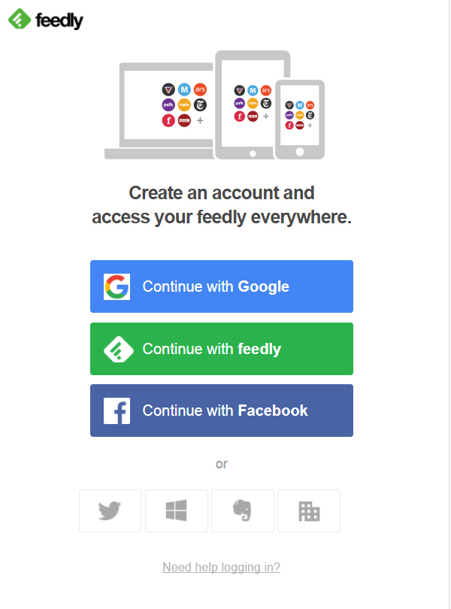
Présentation de l’outil de veille :
Feedly : un outil essentiel pour la veille technique
La veille technique est cruciale pour le succès du projet Menu Maker. Elle permet de rester informé des dernières tendances, outils et meilleures pratiques dans le domaine du développement web. Ce document présente les sources, méthodes et outils nécessaires pour mettre en place une veille efficace.
Feedly est un outil de veille et de gestion d'informations qui permet de centraliser, organiser et consulter du contenu provenant de diverses sources sur le web, telles que des blogs, des sites d'actualités, des newsletters ou des flux RSS. Il est utilisé pour suivre des sujets spécifiques et recevoir des mises à jour régulières via un tableau de bord personnalisé.
L'interface de Feedly facilite l'organisation du contenu par thématique ou projet, en faisant un outil précieux pour la veille professionnelle, le marketing de contenu, ainsi que la gestion d'informations dans des secteurs variés comme le journalisme, la recherche ou les affaires. De plus, il permet de partager des articles directement sur les réseaux sociaux ou avec des équipes, améliorant ainsi la collaboration et la diffusion d'informations.
Curation de contenu
Pour consulter mon outil de veille:
Cliquez ici !

Slide 3

Comment sélectionner les sources d’informations:
Page 1: Quel document pour mes recherches ?
Pour débuter ma veille sur ce projet 11, je me suis posé deux questions : quelles sources rechercher et où les trouver ?
Grâce à cette veille, j'ai pu identifier les besoins techniques nécessaires pour établir les spécifications. Ce document regroupe de manière exhaustive tous les besoins des développeurs : les technologies à utiliser, les langages de programmation, ainsi que leurs rôles dans les différentes tâches du projet.

Slide 4



Comment sélectionner les sources d’informations:
Page 2: identifier les sources.
À ce stade, j'ai pu identifier les langages et technologies qui seront utilisés pour ce projet. Voici la liste détaillée :
HTML / CSS, JavaScript, React, Node.js, Passport.js, Nodemailer, File Reader, React PDF, API, React- To- Print.

Slide 5






Comment sélectionner les sources d’informations:
Page 3: Ou chercher les sources ?
Voici une liste de type de source et d’exemples pour construire la veille technique:
Blogs et sites spécialisés en développement web , Plateformes de questions-réponses et forums , Veille sur GitHub , Flux RSS et agrégateurs de contenu , Conférences, podcasts et newsletters , Tutoriels vidéo et plateformes d'apprentissage
Source Type | Exemples
Blogs et sites spécialisés en développement web | CSS-Tricks, Smashing Magazine,Dev.to
Plateformes de questions-réponses et forums | Stack Overflow, Reddit (r/webdev),Hashnode
Flux RSS et agrégateurs de contenu | Feedly, Inoreader, Techmeme
Veille sur GitHub | GitHub Trending, React.js Repository, Node.js Repository
Conférences,podcasts et newsletters | Syntax.fm, JavaScript Weekly, React Podcast
Tutoriels vidéo et plateformes d’apprentissage | Frontend Masters, Traversy Media,Udemy,YouTube

Slide 6
L’outil de veille : un support précieux pour remplir les spécifications techniques et orienter efficacement les développeurs.
Dans ce tableau, des exemples de sources d’informations pour remplir le document des spécifications techniques et aider les développeurs tout au long du projet.
Collection | Technologie | Source | Sujet
Front-End | React | bitsrc.io | Créez une modale simple avec React
Front-End | JavaScript | Mozilla.org | Documentation FileReader
Front-End | React | Cult.honeypot,io | Aide mémoire React
Front-End | React | Plainenglish.io | Amélioration du code React
Back-End | Node.js | Passportjs.org | Authentification simple pour Node.js
Back-End | Node.js | nodemailer.com | Documentation NodeMailer
Back-End | MongoDB | Dev.to | Aide mémoire MongoDB
Back-End | Node.js | Javacodegeeks.com | Aide mémoire Node.js
Divers | Notion | Notion.so | Comment utiliser Notion
Divers | Scrum | Logroket.com | Réunion Scrum, bonnes pratiques

Slide 7
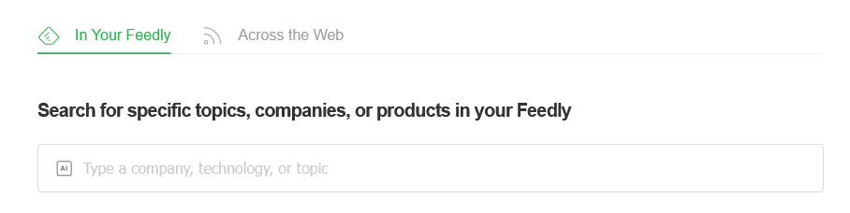
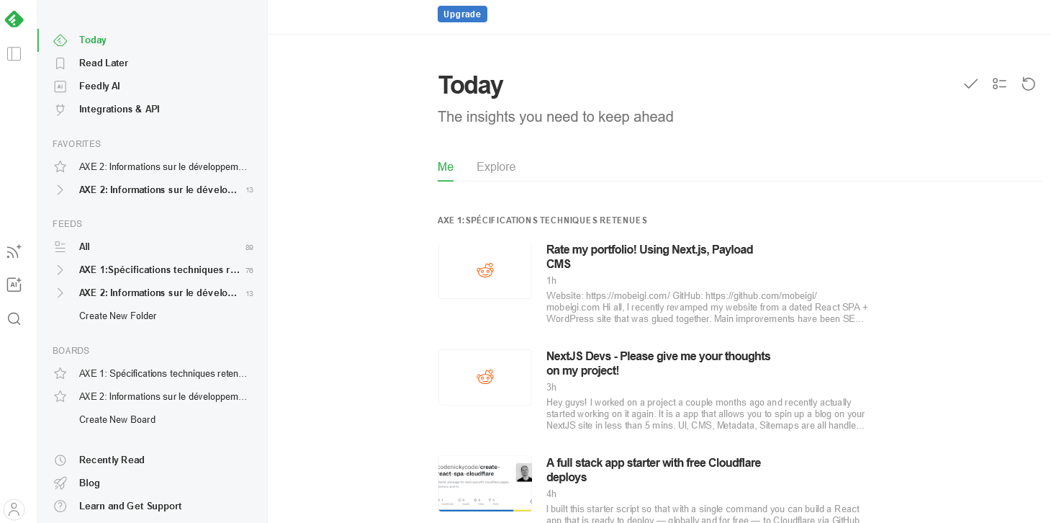
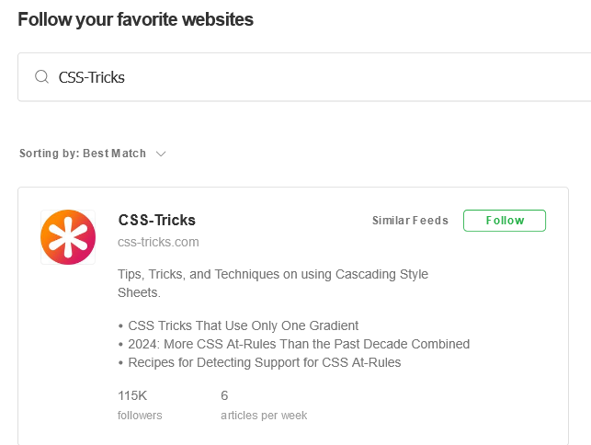
Créer un compte Feedly et ajouter des sources d’informations
Rendez-vous sur feedly.com.Créez un compte gratuit en utilisant notre adresse e-mail, un compte Google ou un compte Apple.
Une fois connecté, nous avons accès à un tableau de bord où on peut commencer à ajouter des sources.
Dans la barre de recherche de Feedly, on entre des mots-clés ou des URL de blogs/sites que l’on souhaite suivre (ex : "JavaScript", "React", "technologie").
Feedly nous proposera des flux RSS pertinents basés sur nos recherches.
Cliquez sur le bouton "Follow" (Suivre) à côté des sources que l’on souhaite ajouter.

Slide 8
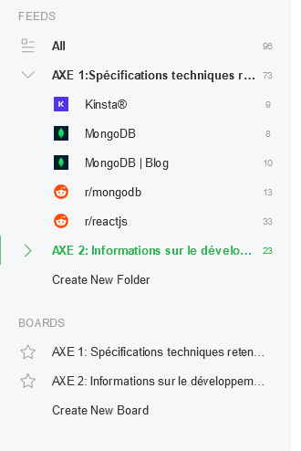
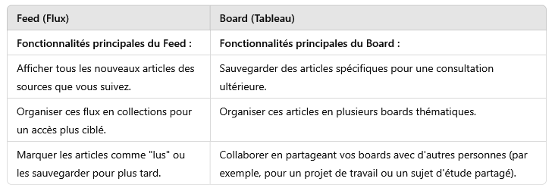
Organiser les sources dans le Feed et le Board
Sur Feedly, les concepts de Feed et Board jouent des rôles différents dans la manière dont on organise et on interagit avec les informations :
Un Feed (ou flux) correspond à un ensemble de contenus provenant de nos sources d'information (blogs, sites web, magazines, etc.) que nous suivons via des flux RSS.
Chaque fois qu'une source que l’on suit publie un nouvel article, celui-ci apparaît dans notre feed, ce qui nous permet de le consulter directement dans Feedly.
Les flux peuvent être regroupés par collections, afin de rendre la lecture plus organisée par thématique ou centre d'intérêt (par exemple, une collection pour la technologie, une autre pour la finance, etc.).
Un Board (ou tableau) est une fonctionnalité qui nous permet de sauvegarder et organiser des articles spécifiques que nous trouvons intéressants ou importants. C'est un peu comme une liste de favoris, mais plus structurée.
Contrairement à un Feed qui affiche tous les nouveaux articles publiés par les sources que l’on suit, un Board est un espace où nous plaçons manuellement les articles que l’on souhaite conserver pour une consultation future.
On peut créer plusieurs boards selon les thématiques (par exemple, un board pour des articles "à lire plus tard", un autre pour des articles "de référence", etc.).

Slide 9
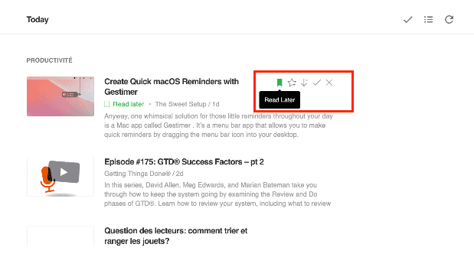
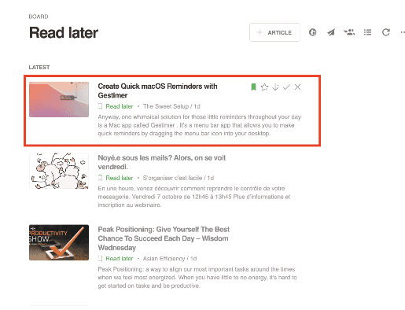
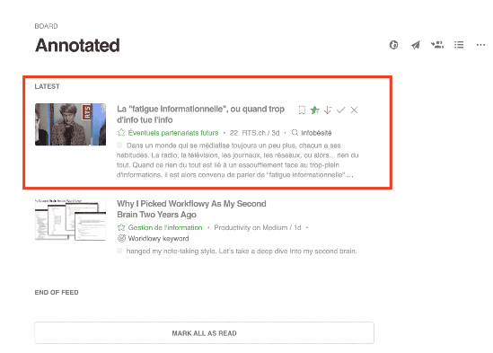
Autres fonctionnalités de Feedly
1. Today (Aujourd'hui)
Une zone où viennent s'afficher les informations trouvées aujourd'hui
2. Read Later (Lire plus tard)
Une zone où viennent s'enregistrer les informations que l’on veut creuser (et lire de manière plus attentive)
3. Annotated (annotations)
Un espace dans lequel viennent s'inscrire nos notes.

Slide 10
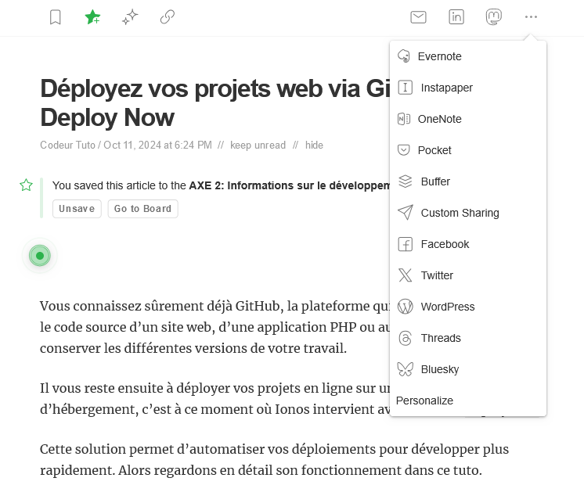
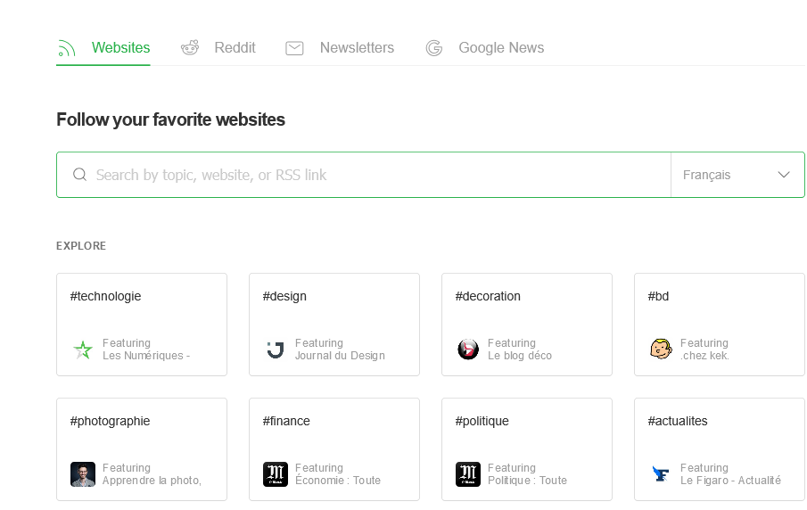
Comment partager une publication
1. Partager une publication sur les réseaux sociaux ou par e-mail :
Lorsqu’on lit un article dans Feedly, il y a des options de partage en bas ou sur le côté de l'article (selon notre interface).
Nous pouvons cliquer sur les icônes de réseaux sociaux comme Twitter, Facebook, ou l’option e-mail pour partager directement l'article.
2. Partager vers d'autres outils :
Feedly propose des intégrations avec des outils comme Evernote, Pocket, OneNote, ou encore Slack. Nous pouvons envoyer un article directement à ces services pour le partager avec nos collègues ou nos équipes.
Pour accéder à ces options, cliquez sur le bouton de partage et sélectionnez l'outil que nous utilisons.
3. Utiliser des flux personnalisés pour le partage :
Si nous avons un site web ou un blog, nous pouvons également partager les flux RSS que vous nous avons organisés sur Feedly en créant un flux personnalisé et en l'intégrant à notre site ou en le partageant avec d'autres personnes.

Slide 11
Présentation de mon outil de veille technique fin
Pour résumé Feedly est un outil puissant pour suivre, organiser et lire des articles provenant de diverses sources en ligne via des flux RSS. Il nous permet de rechercher des sources d'information(blogs, sites d'actualités, magazines) et de les regrouper dans des collections pour un accès structuré. Nous pouvons aussi sauvegarder des articles spécifiques dans des boards pour une lecture ultérieure ou pour les partager avec d'autres personnes. De plus, Feedly offre des intégrations avec d'autres outils et permet de partager du contenu sur les réseaux sociaux.
La mise en place d'une veille technique efficace est cruciale pour le succès du projet Menu Maker. En utilisant les sources et outils appropriés, nous pouvons nous assurer de rester à jour sur les dernières innovations et d'intégrer les meilleures pratiques dans notre processus de développement.
Menu Maker by
Qwenta

